Slide 1

GESTÃO COMPARTILHADA
RAZÕES PARA APRESENTAÇÃO DE SUBSTITUTIVO AO PL 1719/2015
Procuradoria-Geral Adjunta das Entidades Autárquicas Municipais
Pós reunião com o Secretário de Governo Dr. Vitor Valverde

Slide 2
Quantidade de cargos comissionados atualmente | Proposta de Cargos Comissionados na Estrutura Unificada
*DJ-SD - Diretoria Jurídica DPDC-SD - Departamento de Desapropriação e Contencioso DVDSP-SD - Divisão de Desapropriação DPLI-SD - Departamento de Licitações SCCADT-SD - Seção de Cadastro SCATJU-SD - Seção de Atendimento ao Judiciário DRJUR-SLU – Diretoria Jurídica DVCTC-SLU - Divisão do Contencioso DVPLA-SLU - Divisão de Procedimentos Legais e Administrativos **DVCOC-SLU - Divisão de Controle de Contratos e Convênios Assessora III - FPM **DVCCV-FPM - Divisão de Controle de contratos e Convênios ***– Assessoria Jurídica III – FMC FZB – não tem cargos *Recrutamento amplo ** No organograma da entidade não integra setor jurídico *** Técnica de Nível Superior – Administração dos quadros da FMC/ Recrutamento Limitado Total: 2 cargos de direção, 2 cargos de departamento,2 cargos de Assessor Jurídico, 3 cargos de chefe de divisão, 2 cargos de chefe de seção | 1 Procurador-Geral Adjunto das Entidades Autarquias Municipais 2 Cargos de Procurador-Chefe: SLU e SUDECAP (atuais Diretores Jurídicos) Os demais cargos passarão ter a nomenclatura de gerentes seguindo o atual modelo da PGM A lotação dos advogados públicos permanecerá como está podendo circular entre as casas, conforme a necessidade do serviço, sem a necessidade de firmar instrumentos de convênio.

Slide 3
Organograma atual do órgão jurídico da SUDECAP
Diretoria Jurídica
Departamento de Desapropriação e Contencioso
Departamento de Licitações
Divisão de Desapropriação
Seção de Cadastro
Seção de Suporte Administrativo à Diretoria

Slide 4
Organograma atual dos órgãos jurídicos da SLU
Diretoria Jurídica
Divisão de Contencioso
Divisão de Procedimento Legais e Administrativos

Slide 5
Organograma dos órgãos jurídicos da FMC
Presidência da FMC
4 cargos de advogado público (Princípio Unipessoalidade do órgão da advocacia pública)
Assessora Jurídica da Presidência da FMC

Slide 6
Organograma dos órgãos jurídicos da FPM
Presidência da FPM
2 cargos de advogado público (Princípio da Unipessoalidade do órgão da advocacia pública
Assessora Jurídica da Presidência da FPM

Slide 7
Organograma dos órgãos jurídicos da FZB
Presidência da FZB
2 cargos de advogado público (Princípio da Unipessoalidade do órgão da advocacia pública)

Slide 8
Modelo original proposto no PL 1719/2015
Procuradoria-Geral do Município
Procuradoria-Geral Adjunta Tributária do Município
Procuradoria-Geral Adjunta Contenciosa do Município
Procuradoria-Geral Adjunta Administrativa-Consultiva do Município
Obs: Supõe-se que a Procuradoria-Geral Adjunta Administrativa-Consultiva do Município irá abrigar os quase 70 cargos comissionados de recrutamento amplo de Assessor Jurídico

Slide 9
Modelo de SUBSTITUTIVO proposto pela AAPBH após reunião com o Secretário de Governo Vitor Valverde
Procuradoria-Geral do Município
Procuradoria-Geral Adjunta Tributária do Município
Procuradoria-Geral Adjunta Contenciosa do Município
Procuradoria-Geral Adjunta das Entidades Autárquicas do Município
Obs: Substitui a Procuradoria-Geral Adjunta Administrativo Consultiva (Assessores Jurídicos/Cargos Comissionados) pela Procuradoria-Geral Adjunta das Entidades Autárquicas do Município (Procuradores Autárquicos/ Advogados Públicos), no PL 1719/2015.

Slide 10
PROCURADORIA-GERAL ADJUNTA DAS ENTIDADES AUTÁRQUICAS DO MUNICÍPIO - 1° MODELO
Procuradoria-Geral Adjunta das Entidades Autárquicas do Município
Procuradoria Especializada da SUDECAP
(atual Diretor Jurídico)
Procuradoria Especializada da SLU
(Atual Diretor Jurídico)
Procuradoria Especializada das Fundações
( Assessor Jurídico III FMC + Assessor Jurídico III da FPM)

Slide 11
PROCURADORIA-GERAL ADJUNTA DAS ENTIDADES AUTÁRQUICAS DO MUNICÍPIO - 2° MODELO
Procuradoria-Geral Adjunta das Entidades Autárquicas Municipais
Procuradoria Especializada da SUDECAP
(atual Diretoria Jurídica)
Procuradoria Especializada da SLU
(atual Diretoria Jurídica)
Procuradoria Especializada da FPM
(sem cargo)
Procuradoria Especializada da FMC
(sem cargo)
Procuradoria Especializada da FZB
(sem cargo)

Slide 12
FUNDAMENTAL NESTE MOMENTO
Criação da PROCURADORIA DAS AUTARQUIAS MUNICIPAIS, adjunta ou não à PGM.
Obs: A organização interna virá por Decreto do Executivo

Slide 13
I – NÃO HAVERÁ IMPACTO FINANCEIRO. HAVERÁ REDUÇÃO DE CUSTOS
1.1) Haverá redução no número de cargos comissionados:
Atualmente existem dois cargos de Diretor Jurídico : SLU e SUDECAP. Um destes cargos poderá ser transformado em apenas 1 cargo de Procurador-Geral Adjunto das Autarquias Municipais. O outro extinto.
Apenas 3 gerências. Haverá redução no número de cargos de chefes de departamento, divisão, seção e assessor jurídico.
Não haverá necessidade de uma estrutura já que os advogados ficarão lotados onde estão atualmente.

Slide 14
II – GANHO POLÍTICO E SOCIAL COM MELHOR ORGANIZAÇÃO DA ADVOCACIA PÚBLICA
2.1) A unificação dará mais confiança ao administrado e poderá gerar mais investimentos para o município.
2.2) A notícia rapidamente espalhará pela rede de associações de advocacia pública espalhadas pela federação, nas Seccionais da OAB e perante os cidadãos, através de redes sociais, sites, jornais de classe, jornais de grande circulação.
2.3) Estado Mínimo, Estado Gerencial: O modelo de autarquias é o modelo do Estado Gerencial, através das Agências Reguladoras (autarquias especiais).
2.4) Esta procuradoria irá atender também o Instituto de Previdência e Assistência Social (criada no art.1º do Ato das Disposições Transitórias da Lei Orgânica do Município de Belo Horizonte).
2.5) Irá atender agências reguladoras que porventura sejam criadas pela Administração Municipal.
2.6) Belo Horizonte terá verdadeiramente uma Advocacia-Geral do Município.

Slide 15
III – MELHOR ORGANIZAÇÃO E GESTÃO DA ADVOCACIA PÚBLICA MUNICIPAL
3.1) Criação do FUNDO DA PROCURADORIA DE AUTARQUIAS E FUNDAÇÕES PÚBLICAS para auxiliar : a) cursos para os Procuradores Autárquicos; b) aparelhamento adequado à advocacia pública; c) rateio de honorários para estimular o aumento ainda maior da produtividade.
3.2) Concurso público único.
3.3) Mobilidade de pessoal - Na hipótese de grande concentração de demanda administrativa (consultoria e controle de legalidade) e judicial (ações de cobrança, trabalhistas, ações civis públicas etc.) em determinado momento em alguma instituição, ou no período de férias, advogados poderiam ser deslocados, não havendo a necessidade de instrumentos de cessão entre as casas, de terceirização de mão de obra ou de abertura de novos concursos públicos para suprir situações momentâneas sem a necessidade de instrumentos burocráticos, como os convênios.
3.4) Integração - Integração entre os Procuradores, favorecendo a unicidade de entendimento acerca das diversas matérias pertinentes, possibilitando a unificação da jurisprudência administrativa, corroborando para a harmonia entre as teses da Administração Direta e Indireta e a maior garantia da correta aplicação das leis, com fiscalização direta do Procurador-Geral do Município.
3.5) Coerência - Prevenção e solução administrativa das controvérsias entre os órgãos jurídicos da Administração Indireta e Direta.
3.6) Interface - Facilitação da interface entre as instituições da Administração Indireta, que passarão a atuar de forma coesa e harmônica.
3.7) Eficiência - Orientação normativa sistêmica, emanada de um único órgão de supervisão técnica quanto aos órgãos jurídicos de autarquias e fundações públicas.

Slide 16
III – MELHOR ORGANIZAÇÃO E GESTÃO DA ADVOCACIA PÚBLICA MUNICIPAL
3.8) Memória institucional - Preservação da memória jurídica institucional, o que evitará a perda de informações sobre processos judiciais que podem ocasionar graves prejuízos ao erário e ao gestor público, o que de fato não ocorre na Administração Indireta, mas apenas na Direta.
3.9) Redução da rotatividade (turnover) – Quanto maior a evasão de pessoal, maior também perda da capacidade intelectual das instituições, fator fundamental em qualquer Administração moderna, mas que muitas vezes passa despercebido. A perda da capacidade intelectual repercute nas ideias, histórico das instituições e conhecimentos específicos, que certamente fazem falta em inúmeras situações. A valorização da carreira contribui para a diminuição do elevado índice de rotatividade e, conseqüentemente, da perda do conhecimento institucional.
3.10) Compliance Jurídico – A institucionalização da Advocacia Pública do Município de Belo Horizonte será bem vista pelos jurisdicionados e pelo setor produtivo, que observará a existência de regras claras e eficazes, bem como o alinhamento do entendimento jurídico municipal sobre as diversas matérias de interesse, aumentado cada vez mais sua confiança em investir no Município de Belo Horizonte.

Slide 17




COMO É NA ADVOCACIA GERAL DA UNIÃO
4 cargos de advogado público: Advogado da União (administração direta); Procurador Federal (entidades autárquicas); Procurador da Fazenda Nacional; Procurador do Banco Central

Slide 18

COMO É NA ADVOCACIA GERAL DO ESTADO
2 cargos : Procurador do Estado (Administração Direta), Advogado Autárquico (Entidades Autárquicas)

Slide 19

COMO O
TRIBUNAL DE JUSTIÇA DO ESTADO DE MINAS GERAIS
NOS VÊ ATUALMENTE

Slide 20
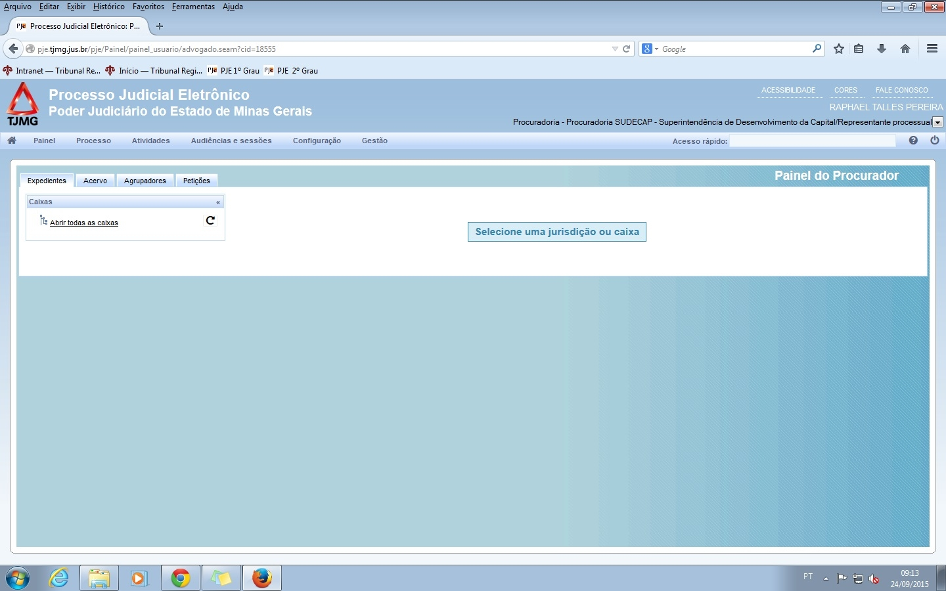
Procuradoria da SUDECAP

Slide 21
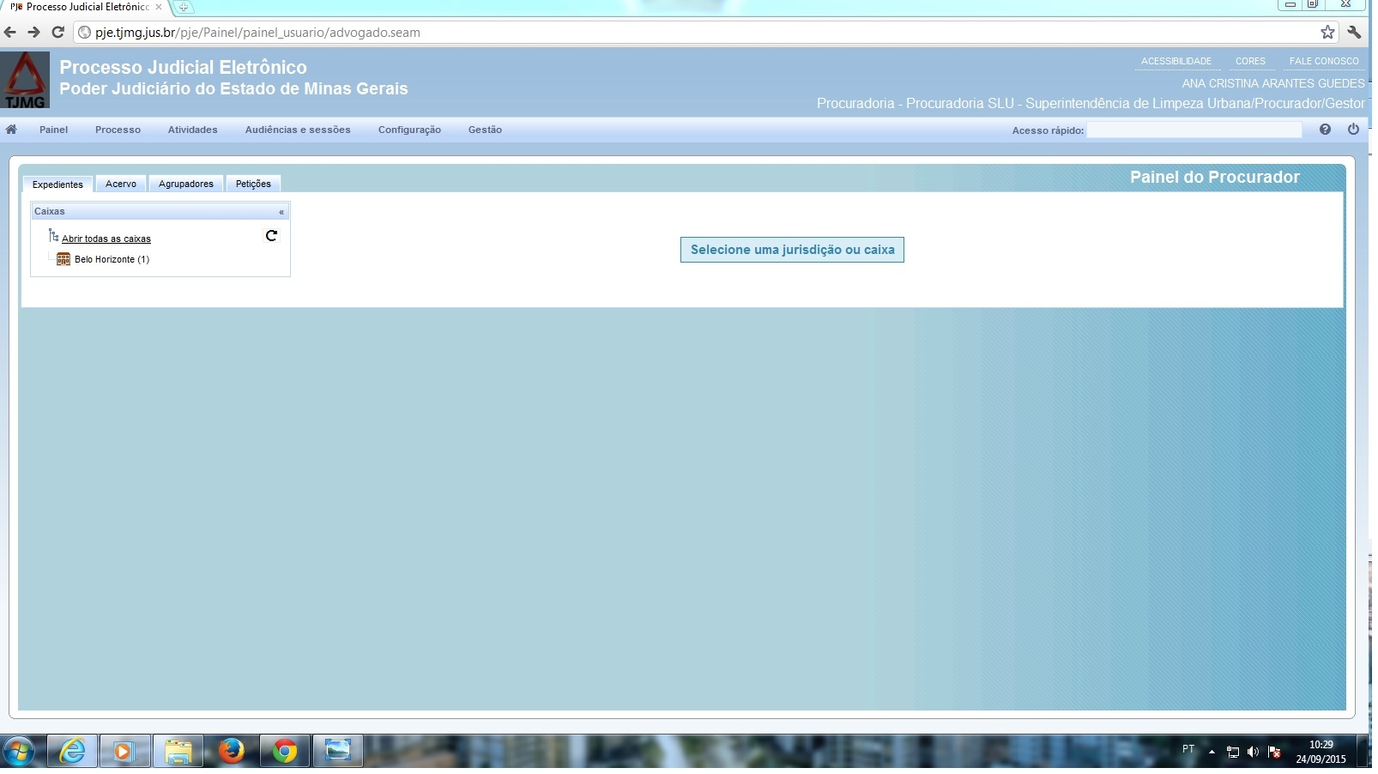
Procuradoria da SLU

Slide 22
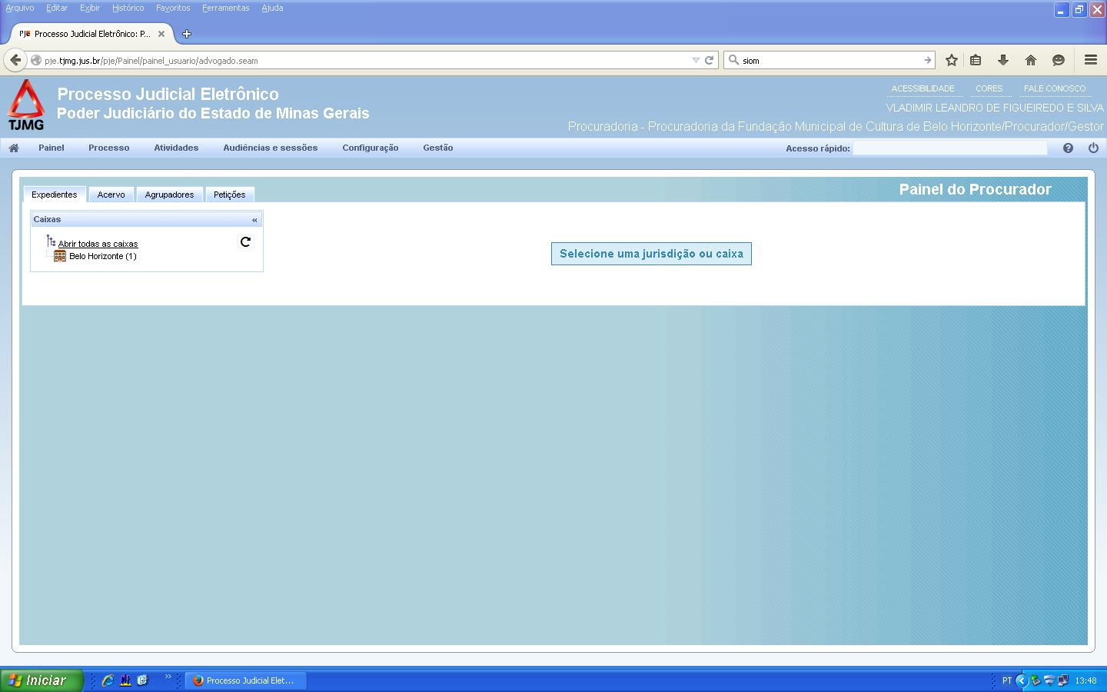
PROCURADORIA DA FMC

Slide 23
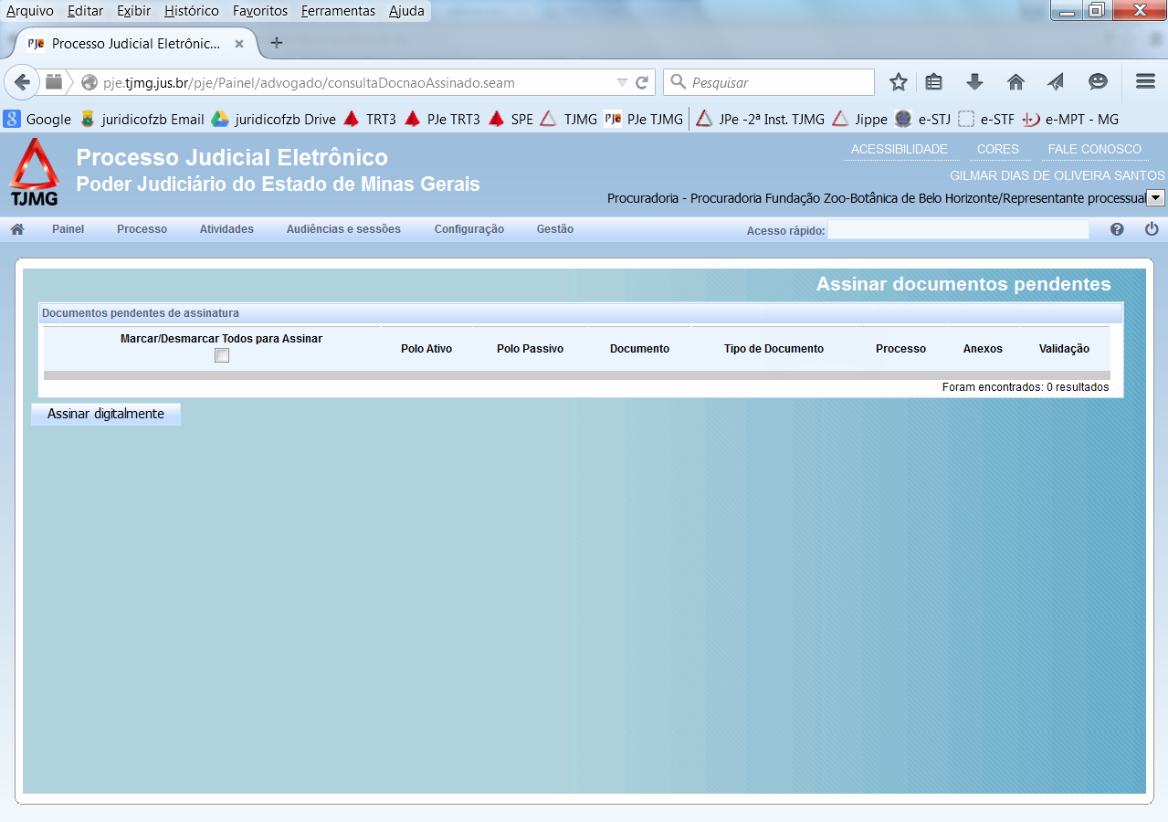
Procuradoria da FZB

Slide 24
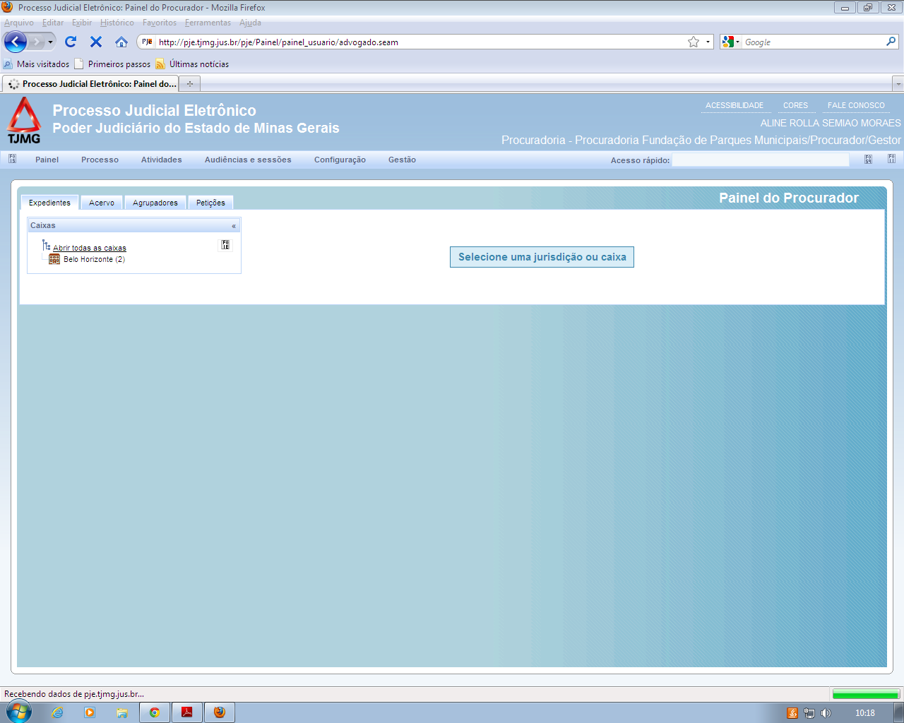
Procuradoria da FPM

Slide 25
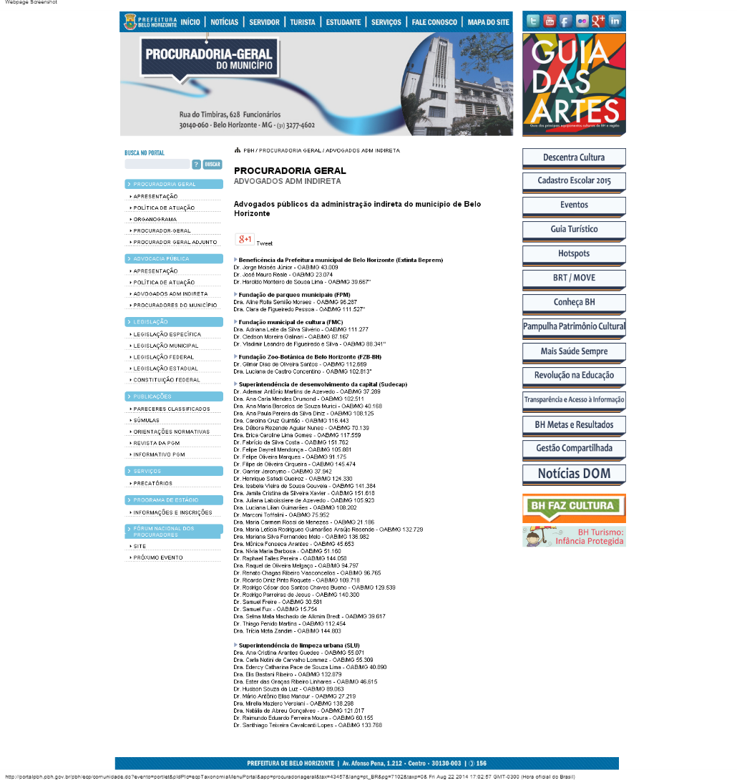

Slide 26
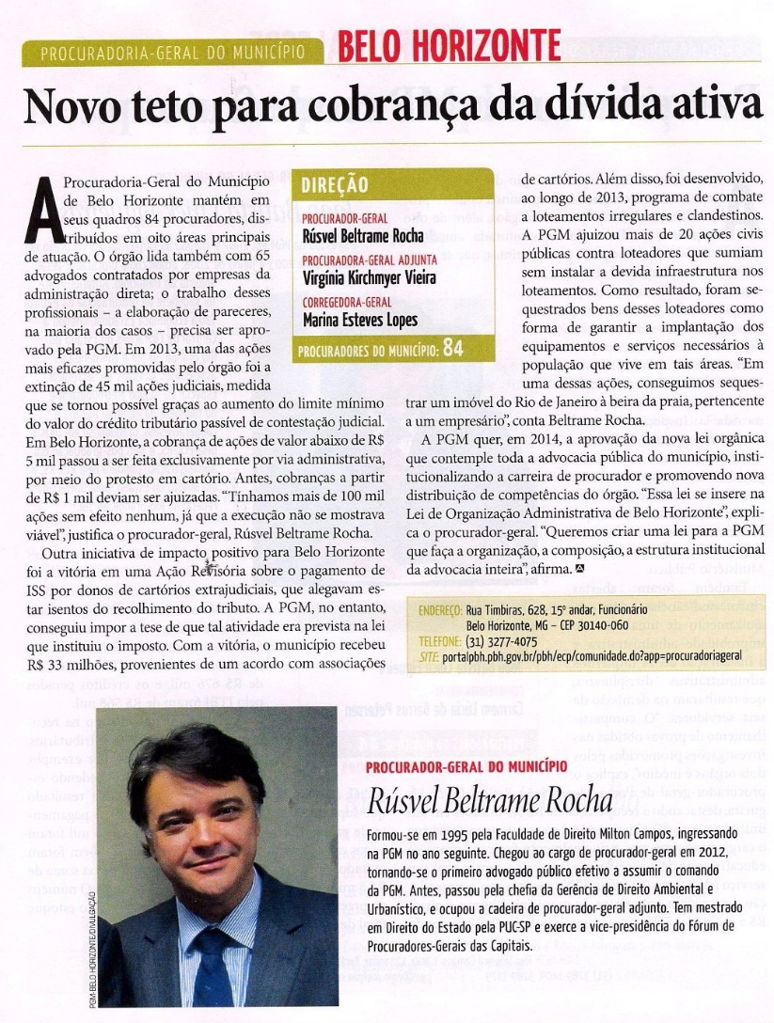

Slide 27
MUITO OBRIGADO !
http://www.aapbh.com.br
contato@aapbh.com.br
Telefone :(31) 3054-9894

